Slide 2
HTML 5 e CSS 3 na prática
Maurício Fragoso
mauricioafragoso@gmail.com

Slide 3
HTML 5
  Revisão
    Semântica
      Header / Footer / Nav / Aside / Section / Article / Aside
    Áudio / Vídeo
    Formulário - novos campos e propriedades
    Canvas
    Dica: browserdiet.com/pt/

Slide 4
HTML 5
  API de Geolocalização
    Essa API permite que o usuário compartilhe sua localização com o site
    Exemplos de utilização:
      Exibir o ponto de ônibus mais próximo do usuário (site de empresa de ônibus)
      Sites de notícias podem exibir informações personalizadas
      Sites de táxis podem encontrá-lo, caso você não saiba a localização exata

Slide 5
HTML 5
  Exercício
    Criar uma página que capture a localização do usuário e exiba na tela
    Exemplo mais completo: http://jsfiddle.net/frontendbrasil/gS9ST/2/embedded/result/

Slide 6
CSS 3
  É a nova versão do CSS
  Compatibilidade com a maioria dos navegadores (IE9+) - caniuse.com
  Novidades:
    Menos imagens como background
    Degradê
    Transparências
    Borda arredondada
    Transições e animações
    Seletores
  www.awwwards.com/websites/css3/

Slide 7
CSS 3
  Borda arredondada = border radius
  #elemento {
  border-radius: 10px;
  }
  #elemento {
  border-radius: 20px 10px 0px 10px;
  }

Slide 8
CSS 3
  Sombra nos blocos = box shadow
  box-shadow: hor / ver / blur / cor
  #elemento {
  box-shadow: 10px 10px 10px #000;
  }

Slide 9
CSS 3
  Sombra nos textos = text shadow
  text-shadow: hor / ver / blur / cor
  #elemento {
  text-shadow: 4px 4px 2px #000;
  }

Slide 10
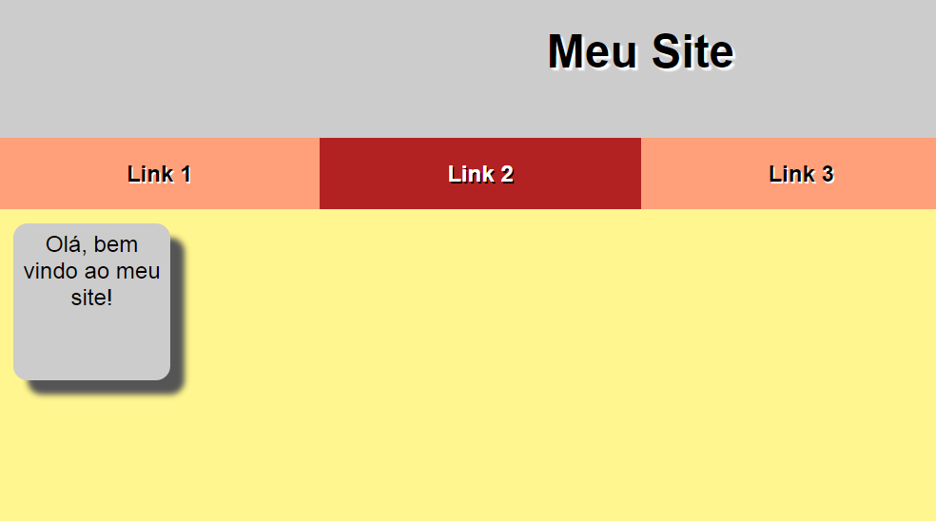
CSS 3
  Exercício - Montar a seguinte página:

Slide 11
CSS 3
  Transições
    Determinado elemento muda suas propriedades
    Da família IE, apenas v10 ou superior

Slide 12
CSS 3
  Transições
    Determinado elemento muda suas propriedades
    Da família IE, apenas v10 ou superior
    elemento:hover {
  background: red;
  transition: all 2s linear;
    }

Slide 13
CSS 3
  Transições - prefixos
    Webkit: Chrome e Saffari
    Moz: Firefox
    O: Opera
    Ms: IE
    elemento:hover {
  background: red;
  -webkit-transition: all 2s linear;
  -moz-transition: all 2s linear;
  -o-transition: all 2s linear;
  transition: all 2s linear;
    }

Slide 14
CSS 3
  Transições
    Transition: propriedade / tempo de duração / tipo
    Tipos de transições:
      Linear
      Ease
      ease-in
      ease-out
      ease-in-out

Slide 15
CSS 3
  Exercício
    Criar uma transição suave no hover do menu
    Utilizando a opção :focus do css, ao clicar no campo do formulário modificar a cor do background suavemente

Slide 16
CSS 3
  Animações
    Criar animações sem JavaScript ou Flash
    Da família IE, apenas v10 ou superior
    @keyframes
    Animation
    Exemplos:
      http://tympanus.net/Tutorials/CreativeCSS3AnimationMenus/index.html
      www.maujor.com/tutorial/exemplo-flipping.php
      www.tutoriart.com.br/wp-content/exemplos/transicoes-suaves-em-css.html

Slide 17
CSS 3
  @keyframes
    Criar animações e vincular aos elementos
    @keyframes mudarCor
    {
    from {background:blue;}
    to {background:red;}
    }
    elemento {
    animation: mudarCor 5s;
    }

Slide 18
CSS 3
  @keyframes
    Também utilizar prefixos
    @keyframes mudarCor
    @-moz-keyframes mudarCor
    @-webkit-keyframes mudarCor
    @-o-keyframes mudarCor
  elemento
  {
    animation: mudarCor 10s;
-moz-animation: mudarCor 10s;
-webkit-animation: mudarCor 10s;
-o-animation: mudarCor 10s;
    }

Slide 19
CSS 3
  Animação com intervalo de tempos
    @keyframes mudarCor
    {
    0% {background:blue;}
    25% {background:black;}
    50% {background:purple;}
    75% {background:green;}
    100% {background:yellow;}
    }
    elemento {
    animation: mudarCor 5s;
    }

Slide 20
CSS 3
  Exercício
    Criar uma animação no menu do nosso site

Slide 21
CSS 3
  Exercício
    Criar uma transição suave no hover do menu
    Utilizando a opção :focus do css, ao clicar no campo do formulário modificar a cor do background suavemente

Slide 22
CSS 3
  Seletores
    O que é?
      Um dos mais poderosos recursos da CSS3 pois permite selecionar qualquer elemento da página
    Tipos:
      Por atributo
      Por posição
      Por estado

Slide 23
CSS 3
  Seletores por atributo
    E[atributo=“valor”]: elementos E cujo atributo seja igual a “valor”
    E[atributo^=”valor”]: elementos E cujo valor do atributo comece com a palavra “valor”
    E[atributo$=”valor”]: elementos E cujo valor do atributo termine com a palavra “valor”
    E[atributo*=”valor”]: elementos E cujo valor do atributo contenha a palavra “valor”

Slide 24
CSS 3
  Seletores por atributo - exemplos
  input[type=“password”]{
    background: yellow;
  }
  p[id*=“texto”] {
  background: blue;
  }

Slide 25
CSS 3
  Seletores por posição
    :root: seleciona o elemento raiz do documento, no caso, é a tag HTML
    E:nth-child(N): seleciona o elemento do tipo E que seja o N-ésimo filho do seu elemento pai
    E:nth-last-child(N): semelhante ao anterior, mas começando a contagem de baixo para cima
    E:nth-of-type(N): seleciona o elemento que seja o N-ésimo do seu tipo

Slide 26
CSS 3
  Seletores por posição
    E:nth-last-of-type(N): semelhante ao anterior, mas contando de baixo para cima
    E:last-child: seleciona o elemento E que seja o último filho do elemento pai
    E:first-of-type: seleciona o elemento E que seja o primeiro de seu tipo dentro do elemento pai
    E:last -of-type: semelhante ao anterior, mas com o último elemento

Slide 27
CSS 3
  Seletores por posição
    E:only-child: seleciona o elemento E que seja o único filho do seu elemento pai
    E:only-of-type: seleciona o elemento que seja o único filho deste tipo dentro de seu elemento pai

Slide 28
CSS 3
  Seletores por posição - exemplos
  li:nth-child(2){
  color: red;
  }
  li:nth-last-child(1){
  color: blue;
  }
  p:nth-of-type(2){
  color: grey;
  }

Slide 29
CSS 3
  Seletores por estado
    E:empty: seleciona o elemento E que esteja vazio, sem nenhum elemento filho
    E:enabled: seleciona o elemento E que esteja habilitado para o usuário
    E:disabled: semelhante ao anterior, mas para elementos desabilitados

Slide 30
CSS 3
  Seletores por estado
    E:checked: seleciona elementos que estejam “marcados” (radios e checkboxes)
    :not(P): seleciona os elementos que não atendem ao seletor simples P
    E~F: seleciona todo F que seja precedido por E

Slide 31
CSS 3
  Seletores por estado - exemplos
  input~p {
  border: 1px #f00 solid;
  }
  :not(p) {
  background: #ff0000;
  }

